Slide 1
Mini-projet

Slide 2
Gestion de flotte
Vous voulez offrir un service de suivi de flotte de véhicules.
Vous décidez d’offrir une application Web pour gérer l’entretien des véhicules.

Slide 3
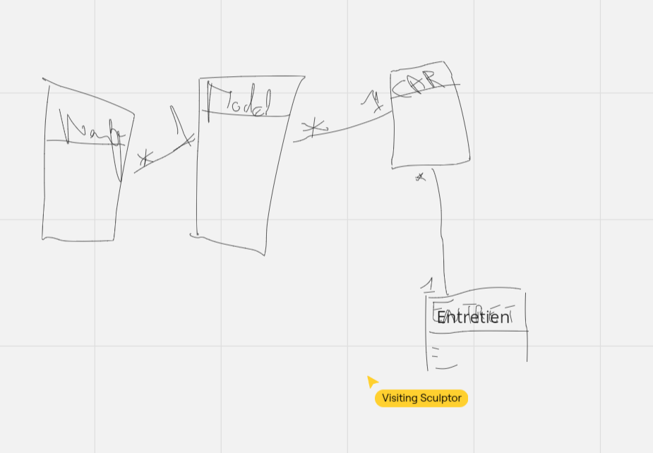
Un modèle de véhicule
Marque (depuis une liste disponible)
Modèle (texte libre)
Fréquence des entretiens

Slide 4
Un véhicule
Marque + Modèle (depuis une liste)
Immatriculation
Année du véhicule
Nombre de KM
Energie (Diesel/Essence/Electrique/Hybride/GPL)

Slide 5
Les entretiens
Véhicule concerné
Nombre de KM lors de l’entretien
Travaux effectués (texte multi-ligne)

Slide 6
Les écrans: Accueil
Un click sur un véhicule permet d’afficher le détail
- Accueil - Véhicules - Modèles
Login
Français
Véhicules en retard d’entretien
Marque Modèle Immatriculation Retard
Volkswagen Peugeot
Golf e208
WW-111-XX EE-777-DD
-2000km -123km

Slide 7
Les écrans: Véhicules
Un click sur un véhicule permet d’afficher le détail
- Accueil - Véhicules - Modèles
Français
Véhicules
+
Marque Modèle Immatriculation Actions
Volkswagen Peugeot
Golf e208
WW-111-XX EE-777-DD
X
X

Slide 8
Les écrans: Détail Véhicule
Vous devez pouvoir modifier toutes les infos du véhicule
Vous devez pouvoir ajouter un entretien
- Accueil - Véhicules - Modèles
Français
Véhicule ‘AA-777-WW’ Entretiens
+
Informations du véhicule
8000 km
25001 km
-Filtre à air -Lève vitre -Phare ARD -Entretien périodique
Edit

Slide 9
Les écrans: Modèles (+2pt)
Un simple écran de CRUD
- Accueil - Véhicules - Modèles
Français
+
Marque Modèle Fréquence Actions
Volkswagen Peugeot
Golf e208
15000km 20000km
X
X

Slide 10
Règles métier
Le format de l’immatriculation est entre 7 et 9 caractères
Le nom du modèle a au moins 1 caractère
Le nombre de KM est positif
Le détail des travaux effectués est non vide
Lors de l’ajout de travaux le kilométrage est le kilométrage courant Le retard d’entretien est calculé: Retard=KmDernierEntretien+FréquenceEntretienModele-Kilométrage

Slide 11
L’évaluation
BDD + EF fonctionnels: 2pts
WebAPI fonctionnelle: 4pts
Règles métier implémentées: 3pts
Ecrans Web: 8pts
TU sur toutes les règles métiers: 3pts
Traductions: 1pts
Ecran de gestion des modèles: +2pt

Slide 12
Critères d’évaluation
La quantité de fonctionnalités développées / fonctionnelles
La lisibilité du code / L’architecture
Les suppléments permettent de compenser les manques sur le reste
Une UX/UI/Perfs soignée est conseillée.

